Slide 1
ЕСЕНИН – НЕЖНОЕ ИМЯ….
ВЕЧНОСТЬ….

Slide 3
Выпекается на озере алый свет зари На бору со звонами плачут глухари Плачет где-то иволга, схоронясь в дупло. Только мне не плачется – на душе светло. Знаю, выйдешь к вечеру, за кольцо дорог, И пускай со звонами плачут глухари Есть тоска веселая в алостях зари.

Slide 7
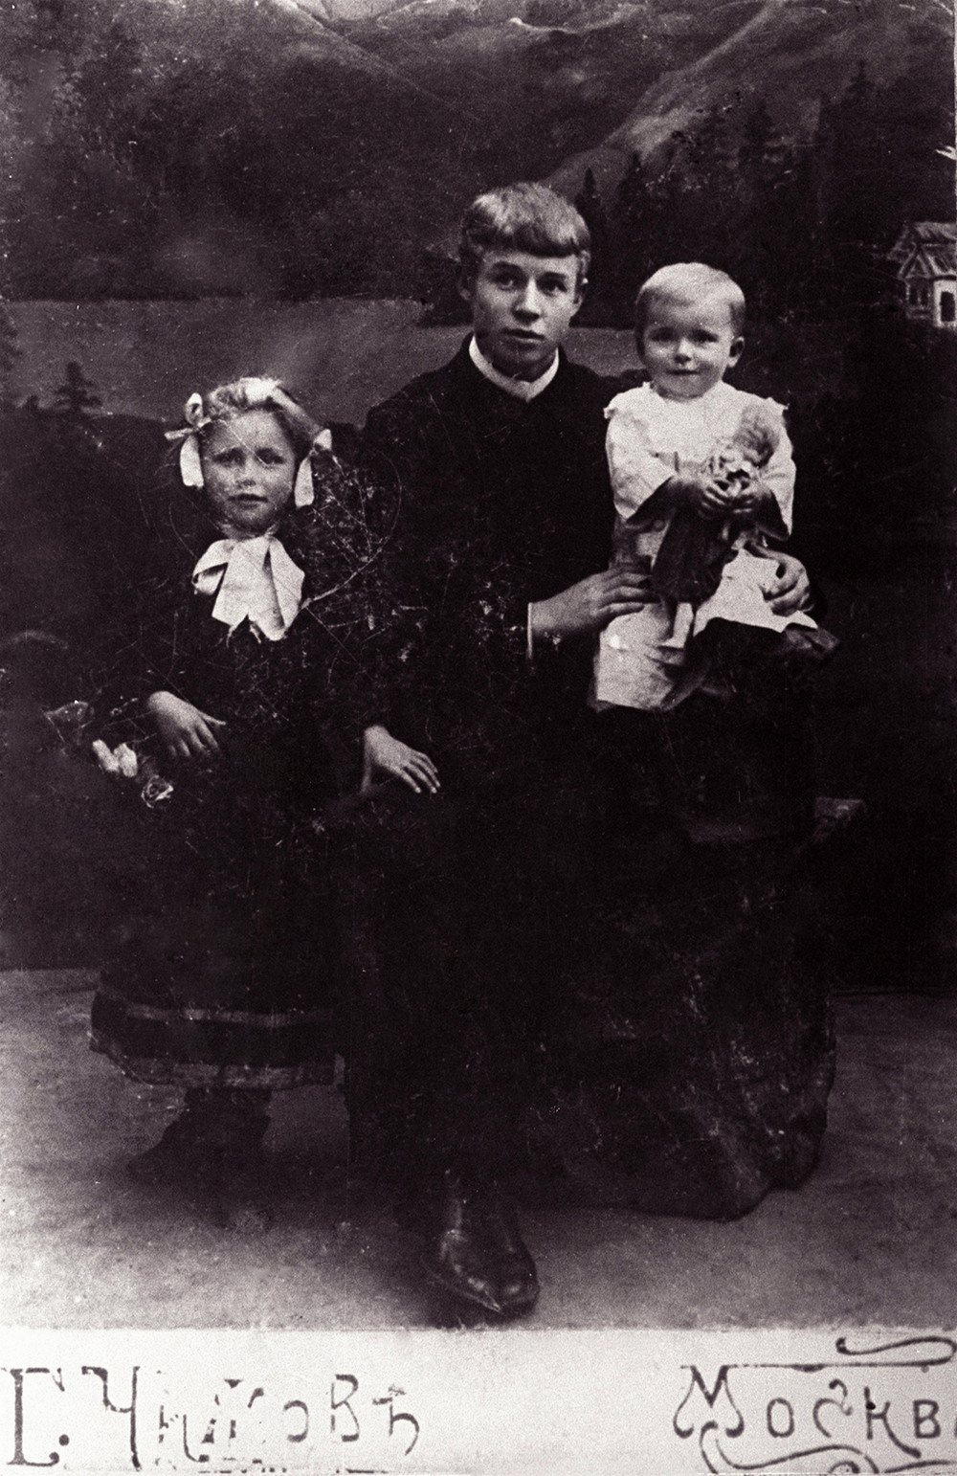

Slide 8
«Все живое особой метой».
Все живое особой метой
Отмечается с ранних пор.
Если не был бы я поэтом,
То, наверно, был мошенник и вор.
Худощавый и низкорослый,
Средь мальчишек всегда герой,
Часто, часто с разбитым носом
Приходил я к себе домой.
И навстречу испуганной маме
Я цедил сквозь кровавый рот:
"Ничего! Я споткнулся о камень,
Это к завтраму все заживет".
И теперь вот, когда простыла
Этих дней кипятковая вязь,
Беспокойная, дерзкая сила
На поэмы мои пролилась.
Золотая, словесная груда,
И над каждой строкой без конца
Отражается прежняя удаль
Забияки и сорванца.
Как тогда, я отважный и гордый,
Только новью мой брызжет шаг...
Если раньше мне били в морду,
То теперь вся в крови душа.
И уже говорю я не маме,
А в чужой и хохочущий сброд:
"Ничего! Я споткнулся о камень,
Это к завтраму все заживет!"

Slide 22
Николай Семёнович Тихонов: «Его всеобъемлющая человечность, его предельная искренность, его любовь ко всему живому давали ему большое право обо всём говорить в стихах».
Павел Григорьевич Тычина: «Кого мне поставить в один ряд с ним – таким высокоодарённым, самобытным певцом России? Кто ещё из поэтов мог так сильно чисто, взволнованно и высоко передать в песнях свою любовь к родной земле, к своему народу?»
Максим Горький: «Сергей Есенин не столько человек, сколько орган, созданный природой исключительно для поэзии, для выражения неисчерпаемой «печали полей», любви ко всему живому в мире и милосердия, которое — более всего иного — заслужено человеком».

Slide 23
«До свиданья, друг мой, до свиданья»
Милый мой, ты у меня в груди.
До свиданья, друг мой, до свиданья.
Предназначенное расставанье
Обещает встречу впереди.
До свиданья, друг мой, без руки, без слова,
Не грусти и не печаль бровей, -
В этой жизни умирать не ново,
Но и жить, конечно, не новей.

